Slide 1
SOLFEDŽIO 0 KL.
Balandžio 14 – Balandžio 17 d.

Slide 2

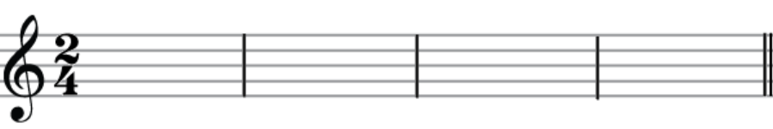
PARAŠYK Į SĄSIUVINĮ
Natelės gyvena penklinėje.
Gražiai parašyk natas į sąsiuvinį ten, kur jos gyvena.

Slide 3
Trūksta natelių...
Šiai dainelei pritrūko natelių, parašyk kur trūksta kiekvienam skiemenukui po natą.

Slide 4
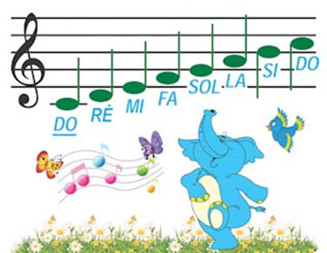
Padainuok dainelę natomis
https://www.youtube.com/watch?v=WfRe-Hk10tI&list=RDNyzn1iN0U60&index=10

Slide 5
REIKĖS MAMYTĖS ar tėvelio PAGALBOS
2 ir 3 skaidrėse esančius pratimus parašyti į sąsiuvinį ir nufotografuoti.
4 skaidrėje dainuoti natas su įrašu, būtų smagu, jeigu pavyktų įrašyti.
Atsiųsti mokytojai.

Slide 6

Iki kitos savaitės!

